Slide 1
Söka reda på Upplandsmuséets öppettider
Funk-IT Lyftet
13 april 2022

Slide 2
Öppna webbläsaren
Klicka på webbläsaren för att komma ut på internet.
Notes:
Det finns olika webbläsare till dator, surfplatta och mobiltelefon.
Safari, Internet Explorer, Mozilla Firefox, Google Chrome och Microsoft Edge är några exempel på webbläsare.

Slide 3
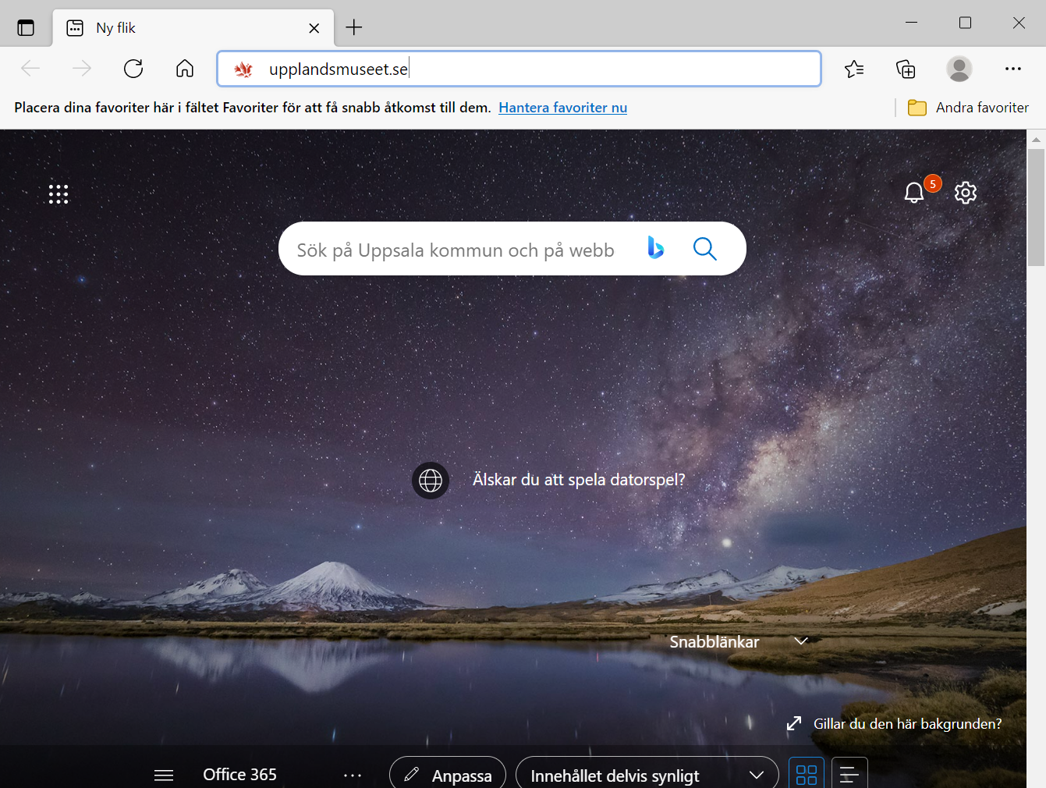
Adressfältet
Skriv in Upplandsmuseet.se i adressfältet och tryck på länken till deras hemsida.

Slide 4
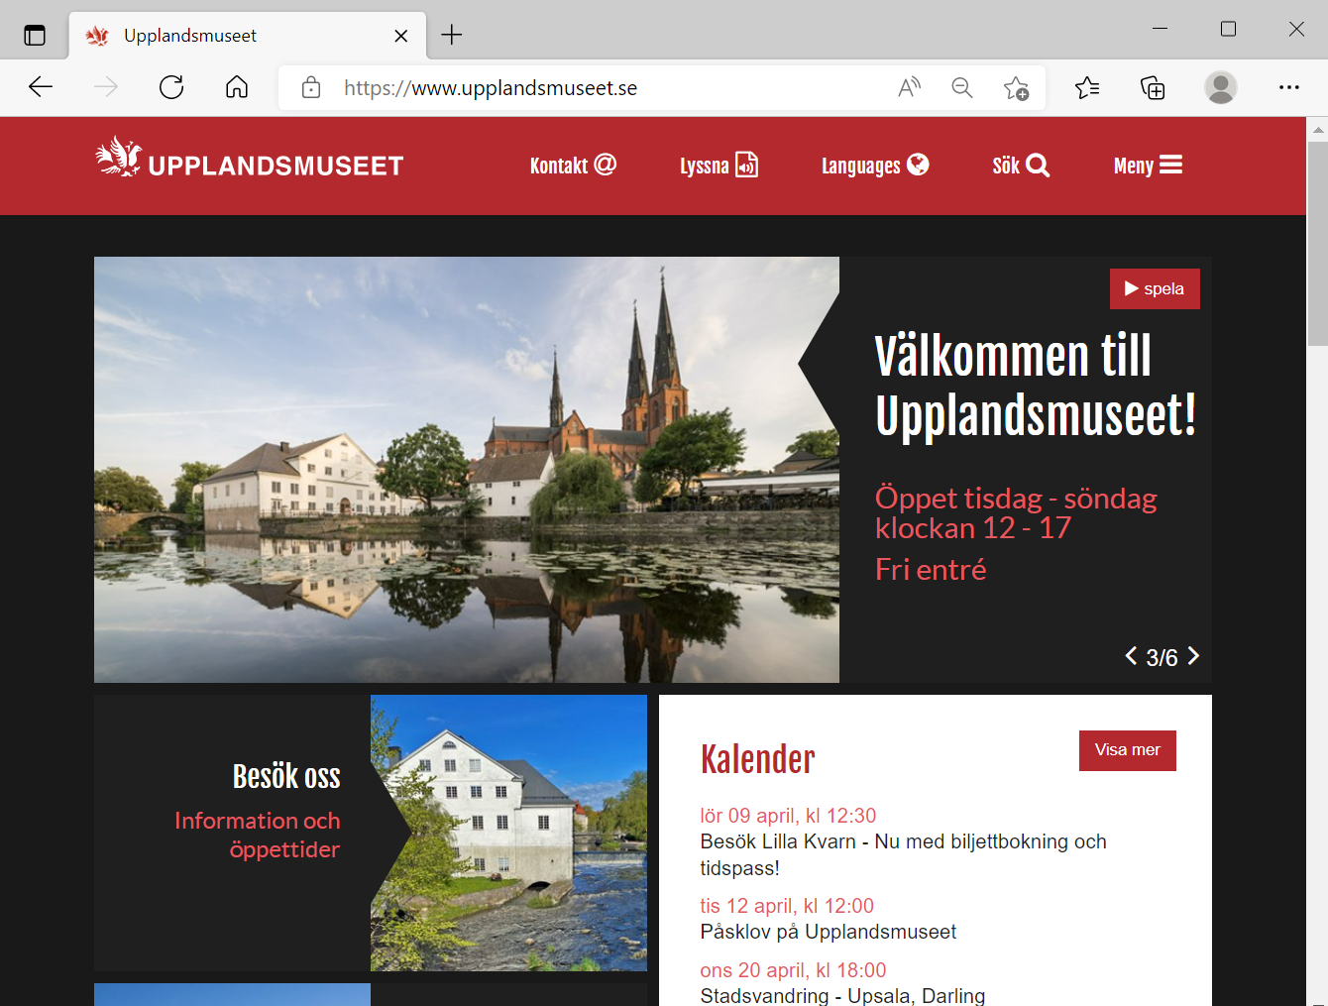
Hemsidan
Klicka på Besök oss för mera information.

Slide 5
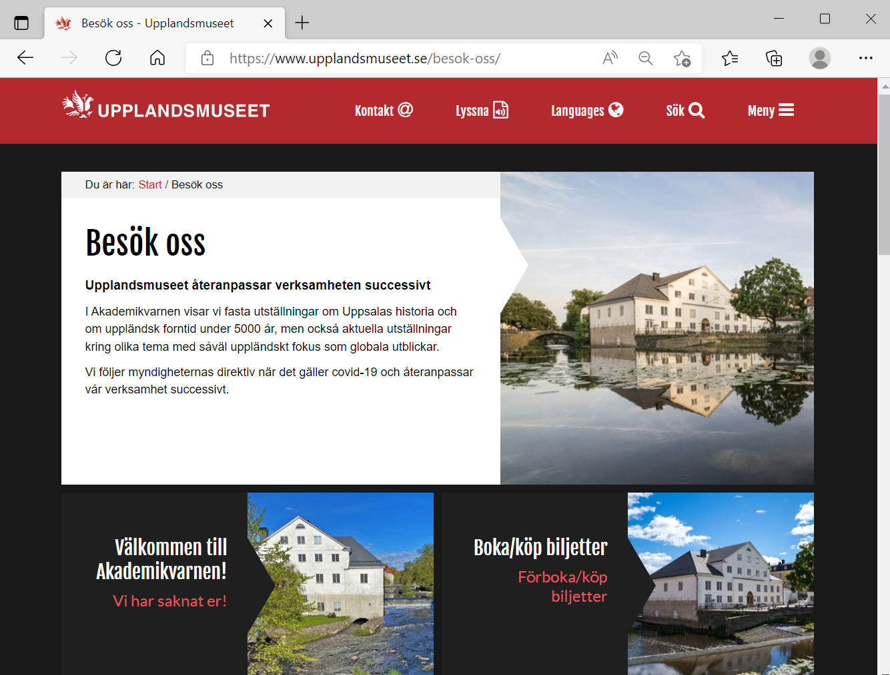
Upplandsmuséet
Klicka på Välkommen till Akademikvarnen för mera information om Upplands muséet.

Slide 6
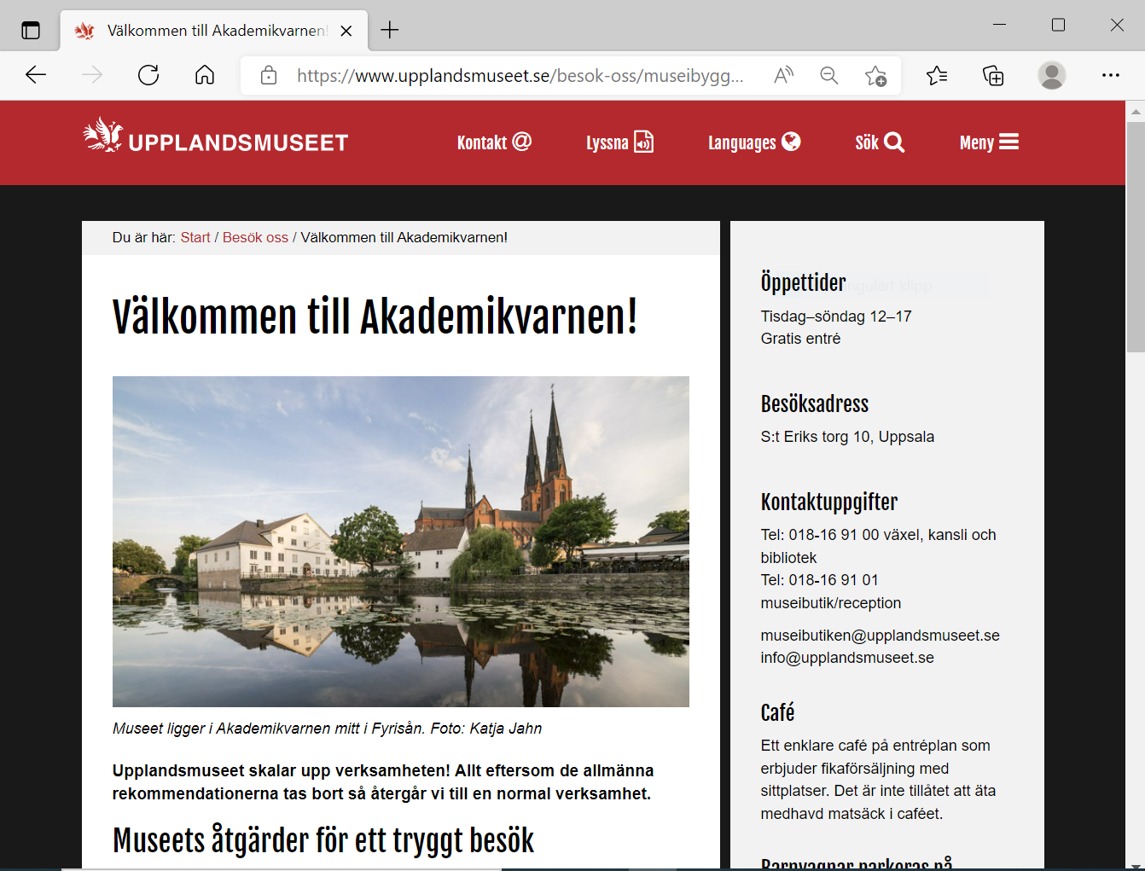
Information
Till höger på sidan hittar du:
Öppettider
Besöksadress
Kontaktuppgifter
Scrolla för mera information.
Notes:
Scrolla betyder att du förflyttar dig på sidan uppåt eller neråt. Du förflyttar dig på sidan med hjälp av en rullningslist, piltangenterna på tangentbordet eller använder datormusens rullhjul.

Slide 7
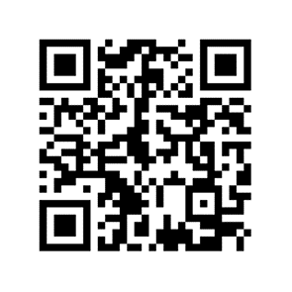
Funk-IT Lyftet startade som ett samarbete mellan:
Post- och Telestyrelsen
Uppsala kommun, Vård - och omsorgsförvaltningen, Socialpsykiatrin och Arbete och bostad
TIF- Träffpunkternas intresseförening
Brukarrådet- Arbete och bostad
Funk-IT lyftets hemsida

